Slide 1
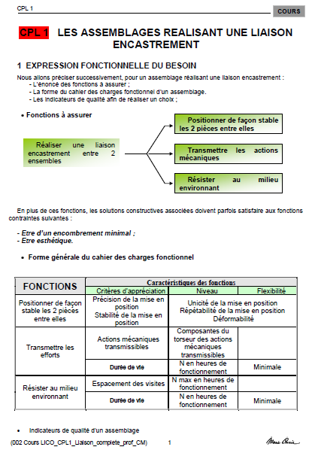
Les assemblages réalisant
une liaison encastrement

Slide 2
une liaison encastrement
Fonction à assurer
Positionner de façon stable les 2 pièces entre elles
Réaliser une liaison encastrement entre 2 ensembles
Transmettre les actions mécaniques
Résister au milieu environnant

Slide 3
une liaison encastrement
Choisir les surfaces de mise en position
Choisir les surfaces de mise en position
Fonction à assurer
Définir les surfaces de mise en position
Permettre les mobilités lors du réglage
Permettre les mobilités lors du réglage
Positionner les 2 {E} entre eux
Interposer des obstacles
Mettre les surfaces en contact
Réaliser une liaison encastrement entre 2 ensembles {E}
Mettre en place des flux bouclés de serrage
Dimensionner les obstacles
Maintenir les 2 {E} entre eux
Garantir la fiabilité des contacts
Dimensionner les surfaces en contact
Dimensionner les flux de serrage

Slide 4
une liaison encastrement
Réaliser une liaison encastrement entre 2 ensembles {E}
2.1 A partir de surfaces de contact planes
2.2 A partir de surfaces de contact cylindriques de révolution
Choisir les surfaces de mise en position
2.3 A partir de surfaces de contact coniques de révolution
Permettre les mobilités lors du réglage
2.4 A partir de surfaces de contact ne laissant subsister qu'1 DDL en translation
2.5 A partir de surfaces de contact hélicoïdales

Slide 5
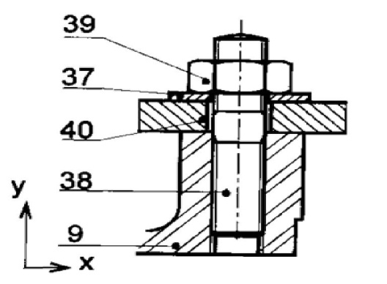
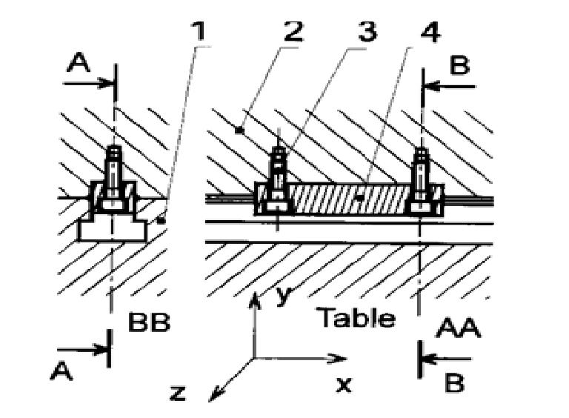
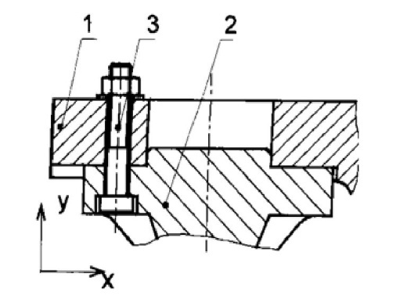
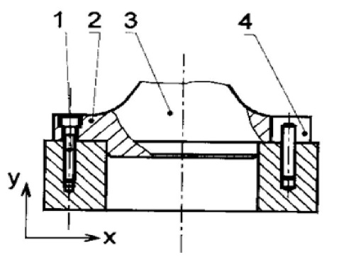
une liaison encastrement
Choisir les surfaces de mise en position
Aucune autre surface associée
et une autre surface plane (perpendiculaire)
2.1
A partir de surfaces de contact planes
et une surface cylindrique
et une surface cylindrique + pied de positionnement

Slide 6
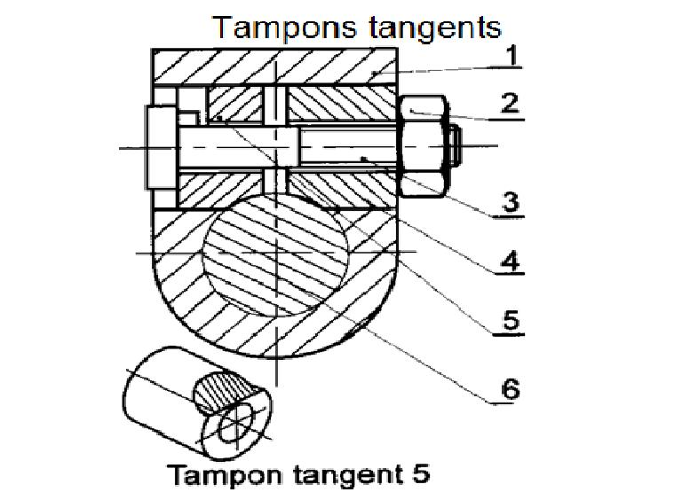
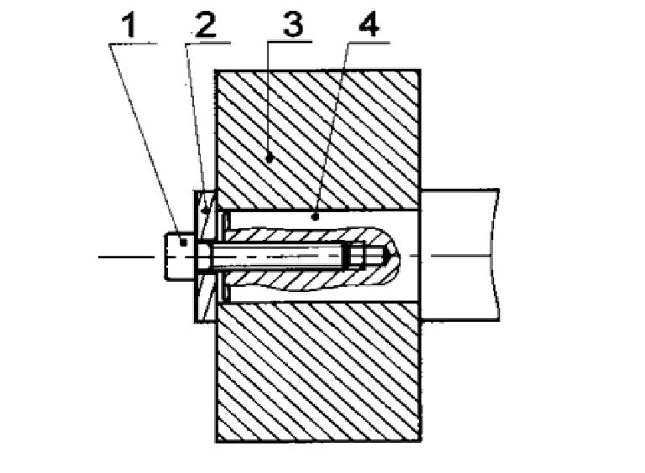
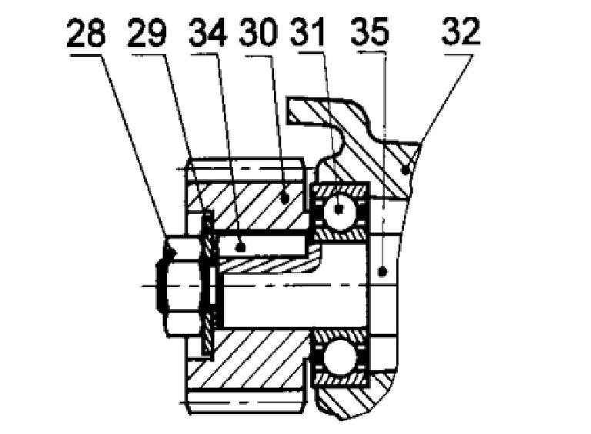
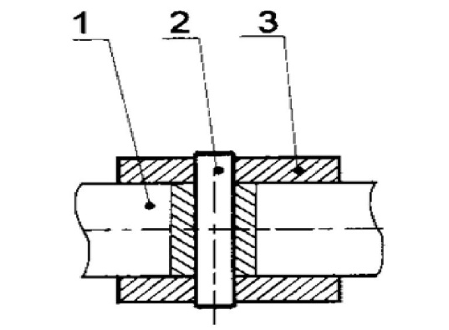
une liaison encastrement
Choisir les surfaces de mise en position
Aucune autre surface associée
et une surface plane associée
2.2
A partir de surfaces de contact cylindriques de révolution
et 2 surfaces planes associées
et une surface cylindrique (perpendiculaire)

Slide 7
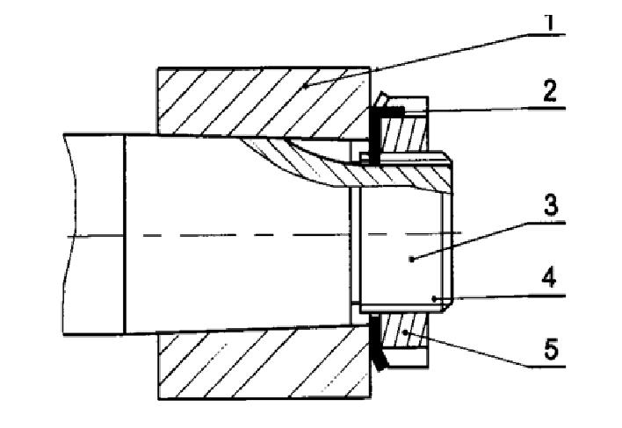
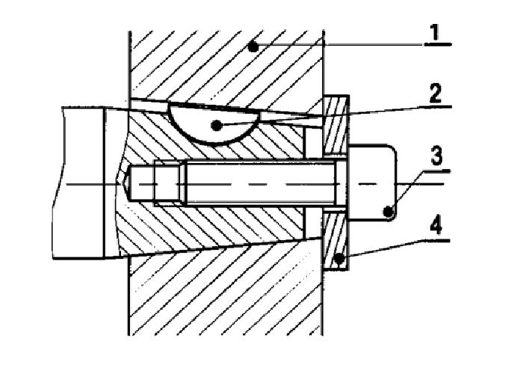
une liaison encastrement
Choisir les surfaces de mise en position
et aucune autre surface associée
2.3
A partir de surfaces de contact coniques de révolution
et 1 surface plane associée

Slide 8
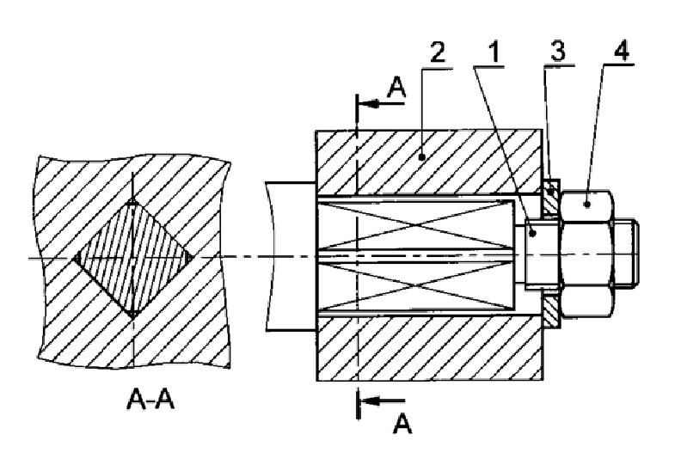
une liaison encastrement
Choisir les surfaces de mise en position
2.4
A partir de surfaces de contact ne laissant subsister qu'1 DDL en translation
et une surface plane associée

Slide 9
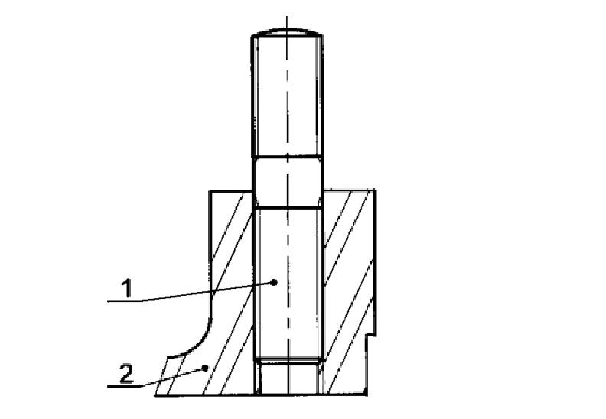
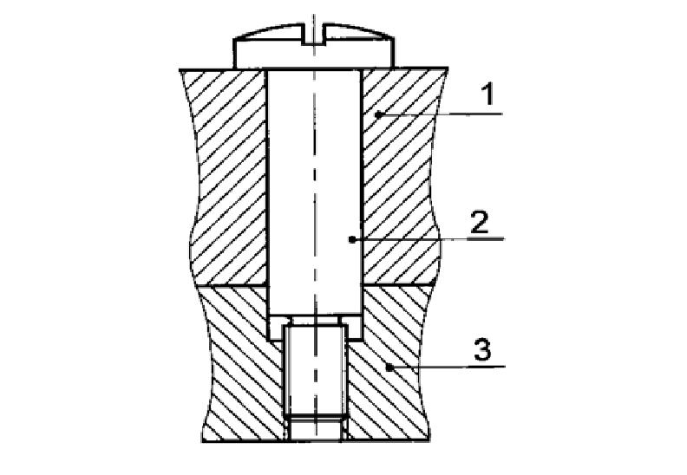
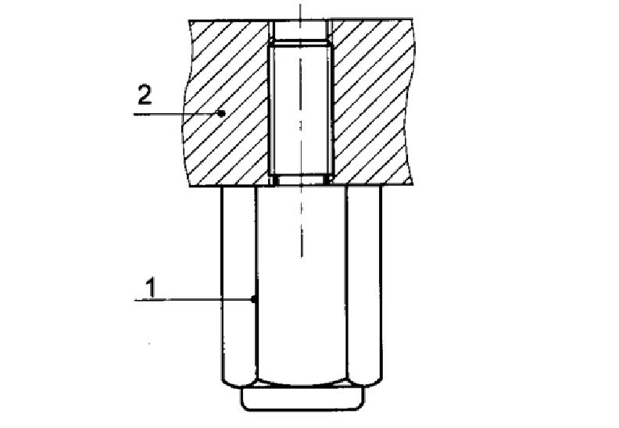
une liaison encastrement
Choisir les surfaces de mise en position
Aucune autre surface associée
et une surface cylindrique associée
2.5
A partir de surfaces de contact hélicoïdales
et 1 surface plane associée

Slide 10
une liaison encastrement
Maintenir les 2 {E} entre eux
par obstacle
Par adhérence
Positionner les 2 {E} entre eux
38
39
à partir de 2 surfaces planes
plan40
plan9
DDLib
Réglage
Tx
Tx
Ty
Tz
Tz
Rx
Ry
Ry
Rz

Slide 11
une liaison encastrement
Maintenir les 2 {E} entre eux
Par adhérence
Organe de serrage
Positionner les 2 {E} entre eux
à partir de 2 surfaces planes et une autre surface de contact plane (perpendiculaire)
plan1a
plan2a
plan4
plan2b
DDLib
DDLib
Réglage
Tx
Tx
Tx
plan1b
Ty
Tz
Tz
Rx
Ry
Ry
Rz

Slide 12
une liaison encastrement
Maintenir les 2 {E} entre eux
par obstacle
Par adhérence
Positionner les 2 {E} entre eux
3
Ecrou
à partir de 2 surfaces planes et une surface cylindrique de contact
plan2
plan1
cyl2
cyl1
DDLib
DDLib
Réglage
Tx
Tx
Ty
Tz
Tz
Rx
Ry
Ry
Ry
Rz

Slide 13
une liaison encastrement
une liaison encastrement
Pied de positionnement
Maintenir les 2 {E} entre eux
Par adhérence
Positionner les 2 {E} entre eux
Vis
à partir de 2 surfaces planes et une surface cylindrique + pied de positionnement
3
plan2
plan1
DDLib
DDLib
Réglage
Tx
Tx
Ty
Tz
Tz
Rx
Ry
Ry
Ry
cyl1
cyl2
Rz

Slide 14
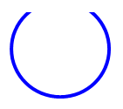
une liaison encastrement
Maintenir les 2 {E} entre eux
Par adhérence
Tampons tg
Positionner les 2 {E} entre eux
A partir de surfaces de contact cylindriques de révolution
cyl1
cyl6
DDLib
Réglage
Tx
Ty
Tz
Tz
Rx
Ry
Rz
Rz

Slide 15
une liaison encastrement
Maintenir les 2 {E} entre eux
Par adhérence
Vis + rondelle
Positionner les 2 {E} entre eux
A partir de surfaces de contact cylindriques de révolution et une surface plane associée
cyl4
cyl3
plan4
plan3
DDLib
DDLib
Réglage
Tx
Tx
Ty
Tz
Rx
Rx
Rx
Ry
Rz

Slide 16
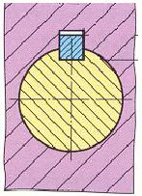
une liaison encastrement
Maintenir les 2 {E} entre eux
Par adhérence
Ecrou + rondelle
Positionner les 2 {E} entre eux
A partir de surfaces de contact cylindriques de révolution et 2 surfaces planes associées
Cyl35
Cyl30
Plan35a
plan30a
Plan35b
plan30b
plan34
DDLib
DDLib
DDLib
Tx
Tx
Ty
Tz
Rx
Rx
Rx
Ry
Rz

Slide 17
une liaison encastrement
Maintenir les 2 {E} entre eux
Par adhérence
Goupille + serrage
Positionner les 2 {E} entre eux
A partir de surfaces de contact cylindriques de révolution et une surface cylindrique (perpendiculaire)
Cyl1a
Cyl3a
Cyl1b
Cyl3b
Cyl2
DDLib
DDLib
Réglage
Tx
Tx
Ty
Tz
Rx
Rx
Ry
Rz

Slide 18
une liaison encastrement
Maintenir les 2 {E} entre eux
Par adhérence + obstacle
Ecrou à encoches + rondelle frein
Positionner les 2 {E} entre eux
A partir de surfaces de contact coniques de révolution et aucune autre surface associée
Cône3
Cône1
DDLib
Réglage
Tx
Ty
Tz
Rx
Rx
Ry
Rz

Slide 19
une liaison encastrement
Maintenir les 2 {E} entre eux
Par adhérence
Vis + rondelle
Positionner les 2 {E} entre eux
A partir de surfaces de contact coniques de révolution et une surface plane associée
Cône5
Cône1
Plan35b
plan30b
DDLib
DDLib
plan34
Tx
Ty
Tz
Rx
Rx
Ry
Rz

Slide 20
une liaison encastrement
Maintenir les 2 {E} entre eux
Par adhérence
Ecrou + rondelle
Positionner les 2 {E} entre eux
A partir de surfaces de contact ne laissant subsister qu'1 DDL en translation et une surface plane associée
carré1
carré2
plan1
plan2
DDLib
DDLib
Réglage
Tx
Tx
Ty
Tz
Rx
Ry
Rz

Slide 21
une liaison encastrement
Maintenir les 2 {E} entre eux
Par adhérence
1 à fond de filet
Positionner les 2 {E} entre eux
A partir de surfaces de contact hélicoïdales et aucune autre surface associée
hél1
hél2
DDLib
DDLib
Réglage
Tx
Ty
Ty
Tz
Rx
Ry
Ry
Rz

Slide 22
une liaison encastrement
Maintenir les 2 {E} entre eux
Par adhérence
Vis 2
Positionner les 2 {E} entre eux
A partir d'une surface de contact plane et une surface cylindrique associée
plan1
plan3
Cyl1
Cyl3
Cyl2
DDLib
DDLib
Réglage
Tx
Tx
Ty
Tz
Tz
Rx
Ry
Ry
Rz

Slide 23
une liaison encastrement
Maintenir les 2 {E} entre eux
Par adhérence
Vis 1
Positionner les 2 {E} entre eux
A partir de surfaces de contact hélicoïdales et 1 surface plane associée
hél1
hél2
plan1
plan2
DDLib
DDLib
Réglage
Tx
Ty
Ty
Tz
Rx
Ry
Ry
Rz

